Slide 1

目标
在本节课中，您将学习：
  定义线程。
  在 Java 技术程序中创建不同的线程，控制由线程使用的代码和数据。
  控制线程的执行并编写独立于平台的线程代码。
  描述当多个线程共享数据时可能会产生的问题。
  使用等待和通知在线程之间进行通信。
  使用同步来保护数据免受损害。

Slide 2
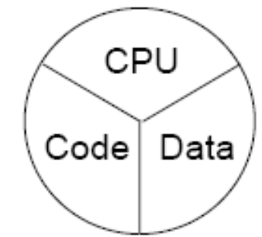
线程
线程是虚拟的 CPU。
线程的三个部分是：
  CPU
  代码
  数据
线程或执行环境

Slide 3
创建线程
从 Thread 类扩展类，例如：
  public class HelloRunner extends Thread
  {
  //代码
  }
执行 Runnable 接口。例如：
  class HelloRunner implements Runnable
  {
    //代码
  }

Slide 4
创建线程（续）
多线程的程序设计具有以下几个特性：
  多个线程是来自于一个可运行的实例。
  线程共享相同的数据和代码，例如：
    Thread t1 = new Thread(r);
    Thread t2 = new Thread(r);

Slide 5
启动线程
使用 start()方法
使线程处于可运行的状态

Slide 6
线程调度
基本的线程状态图：
锁定
死亡
新建
解锁
事件锁定
start()
调度器
run() 完成
可运行
正在运行

Slide 7
线程调度（续）
线程调度示例：
  public class Runner implements Runnable
  {public void run()
    {while (true){
        // 执行许多感兴趣的操作
        // 给其他线程一个机会
        try{
        Thread.sleep(10);
        }catch (InterruptedException e)
        {
        // 另一个线程中断了该线程的睡眠
        }}}}
线程调度方法之一

Slide 8
终止线程
线程到达其 run() 方法的末尾。
线程抛出未捕捉到的异常或错误。
另一个线程调用不建议使用的某个stop()方法。

Slide 9
线程的基本控制
测试线程：
  isAlive()
线程访问优先级：
  getPriority()
  setPriority()
将线程放在保持状态：
  Thread.sleep() // 静态方法
  join()
  Thread.yield() // 静态方法

Slide 10
线程的基本控制（续）
使用 join() 方法：
  public static void main(String[] args) {
  Thread t = new Thread(new Runner());
  t.start();
  // 暂时与其他线程并发执行操作
  // 等待其他线程完成
  try {
  t.join();
  }
  catch (InterruptedException e)
  {
  // 其他线程先返回
  }
  // 现在继续执行本线程
  }

Slide 11
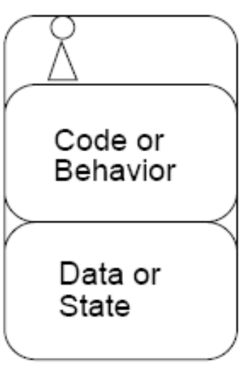
对象锁标志
每个对象都有一个标志，它是一种锁标志。
同步（synchronized）支持与锁标志进行交互作用。
对象 this
synchronized(this)之前的线程
public void push (char c)
{
synchronized(this) {
data[idx] = c;
idx++;
}
}

Slide 12
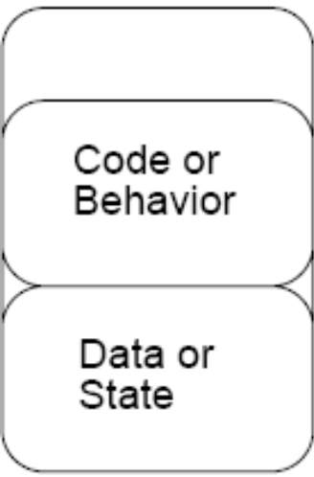
对象锁标志（续）
对象 this
synchronized(this)之后的线程
public void push (char c)
{synchronized(this)
{
data[idx] = c;
idx++;
}
}

Slide 13
对象锁标志（续）
对象 this
缺少锁标志
尝试执行synchronized(this)的另一个线程
public char pop(char c)
{
synchronized(this)
{
idx--;
return data[idx];
}
}
等待
对象锁

Slide 14
释放锁标志
在以下事件中释放锁标志：
  当线程经过同步代码块的末尾时释放
  当中断、返回或由同步代码块抛出异常时自动释放

Slide 15
使用同步
所有对易损坏数据的访问都应该是同步的。
由 synchronized 保护的易损坏数据应该是专用数据
以下两个代码段是相同的：
  public void push(char c)
  {
    synchronized(this) {
      // push 方法代码
    }}
  public synchronized void push(char c)
  {
    // push 方法代码
  }

Slide 16
使用同步（续）
同步时的线程状态图：
锁定
死亡
新建
解锁
锁定的事件
start()
调度器
run() 完成
可运行
正在运行
获得的锁
在对象的锁池中锁定
同步

Slide 17
死锁
死锁有以下特性：
  它是两个线程，彼此都等待着对方的锁。
  它是没有检测到或没有避免发生的。
  通过以下操作可以避免发生死锁：
    决定要获取锁的顺序
    全程遵循这个顺序
    以相反的顺序释放锁

Slide 18
线程交互
wait 和 notify 方法
  场景：.
    把您自己和汽车驾驶员作为两个线程。.
  问题：
    您怎么确定何时能够到达目的地？
  解决方法：
    通知汽车驾驶员您的目的地
    驾驶员驾驶并在到达目的地时通知您

Slide 19
线程交互（续）
线程交互包括：
  wait() 和 notify() 方法
  池有：
    等待池
    锁定池

Slide 20
线程交互（续）
使用 wait() 和 notify()方法的线程状态图：
锁定
新建
死亡
已解锁
被锁定的事件
start()
run() 完成
可运行
调度器
正在运行
wait()
已获得锁
同步
在对象的锁池中被锁定
在对象的等待池中被锁定
notify() 或
interrupt()

Slide 21
同步的监控模型
将共享数据保留为一致的状态
确保程序不能死锁
不要期望同一个等待池中的线程有不同的通知。

Slide 22
让我们来看一下如何创建 java 类，该类代表单独的控制流的线程 。
示范

Slide 23
小结
在本节课中，您学习了：
  线程是虚拟的 CPU。
  线程的三个部分是 CPU、代码和数据
  线程可以通过从 Thread 类扩展或实现可运行接口来创建。
  Java 程序可以有多个线程。
  线程需要通过使用 start() 方法来启动。
  线程的各种状态有可运行、正在运行和锁定。
  sleep()方法暂停线程给定一段时间。
  run()方法完成后，线程就死亡。
  sleep()、join()和 yield() 方法使线程处于保持状态。
  使用 getPriority() 方法确定线程的当前优先级。

Slide 24
小结（续）
  当多个线程使用共享数据时，应该使用同步的关键字来维护数据的一致性。
  死锁是两个线程彼此都在等待对方锁的一种情况。
  wait() 和 notify() 是线程通信的方法。

